Slide 1
Hemprovtagning Några olika varianter
EGEN provhantering

Slide 2
Process hemprovtagning
Det finns olika flöden för provtagning. Dessa kan enkelt konfigureras i Egen Provhantering.
Alternativ 1 - Opersonligt provtagningskit som invånaren beställer och får levererat till sig.
Alternativ 2 - Opersonligt provtagningskit som invånaren beställer och därefter hämtar själv.
Alternativ 3 - Opersonligt provtagningskit som invånaren hämtar utan initial beställning.
Alternativ 4 - Personligt provtagningskit som invånaren beställer och får levererat till sig.
Alternativ 5 - Personligt provtagningskit som invånaren beställer och därefter hämtar själv.
Alternativ 6 - Personligt som invånaren beställer och provtagning på provtagningsenhet.

Slide 3
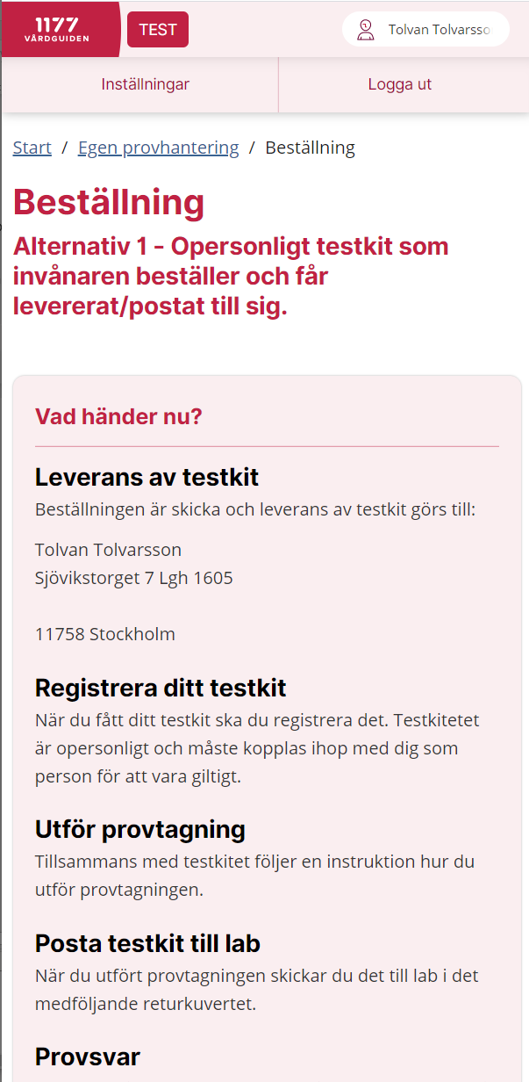
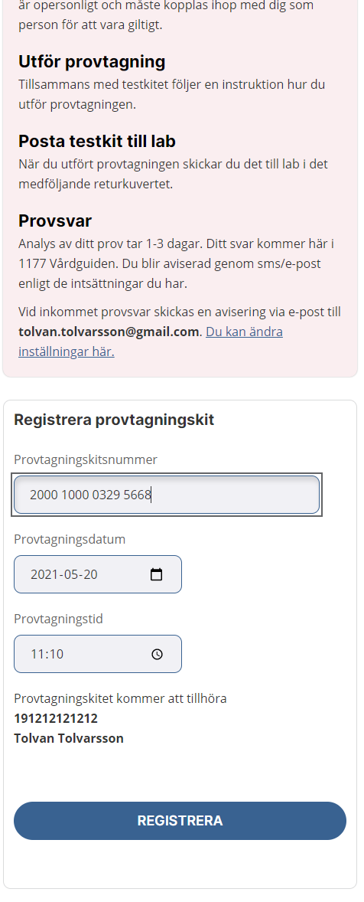
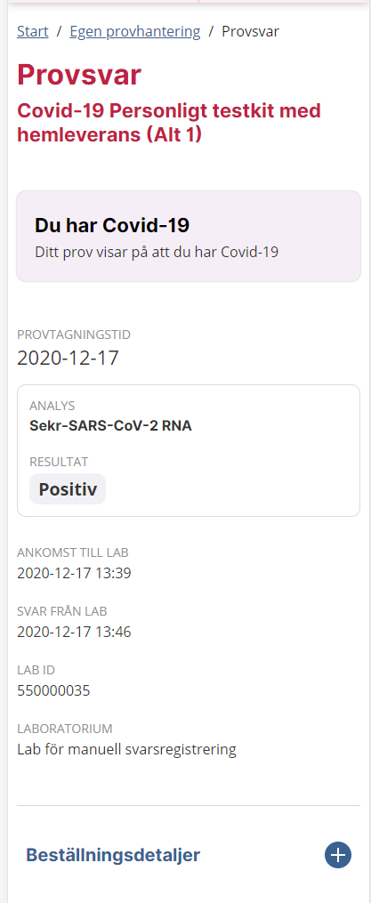
Alternativ 1 – Opersonligt provtagningskit som invånaren beställer och får levererat till sig.
FÖRBEREDELSE: Iordningsställande av provtagningskit
Vården förbereder genom att skriva ut en batch med provtagningsetiketter. Märker upp provmaterial och packar batchens provtagningskit.
provtagningskit levereras till ordermottagningsenhet.
Invånare beställer i 1177 EP
Ordermottagning i modulen ”Ordermottagning”
Vården skriver ut adressetiketter och packar ett opersonligt provtagningskit till Invånaren.
Invånare utför provtagning och kopplar testkitsnummer med beställning.
Invånare levererar provmaterial till lab post/bud/själv
Lab analyserar
Invånare tar del av provresultatet

Slide 4
Alternativ 2 - Opersonligt provtagningskit som invånaren beställer och därefter hämtar själv.
FÖRBEREDELSE: Iordningsställande av provtagningskit
Vården förbereder genom att skriva ut en batch med provtagningsetiketter. Märker upp provmaterial och packar batchens provtagningskit.
provtagningskit levereras till utlämningsställen
Invånare beställer i 1177 EP
Invånare hämtar provtagningskit på utlämningsställen
Invånare utför provtagning och kopplar testkitsnummer med beställning.
Invånare levererar provmaterial till lab post/bud/själv
Lab analyserar
Invånare tar del av provresultatet

Slide 5
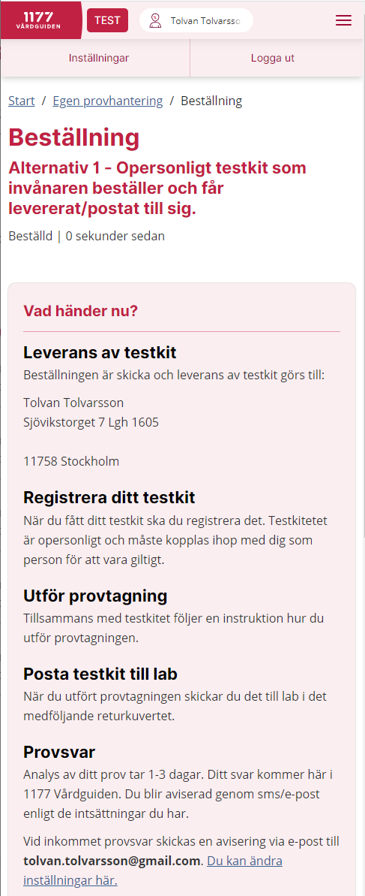
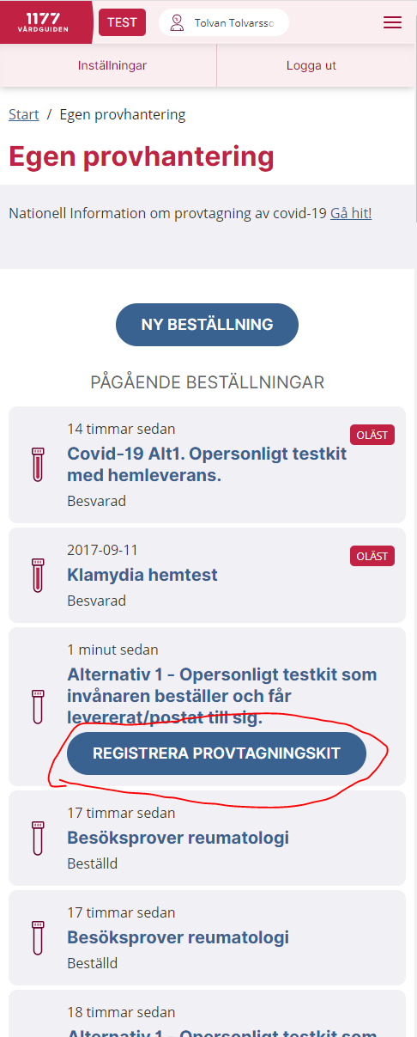
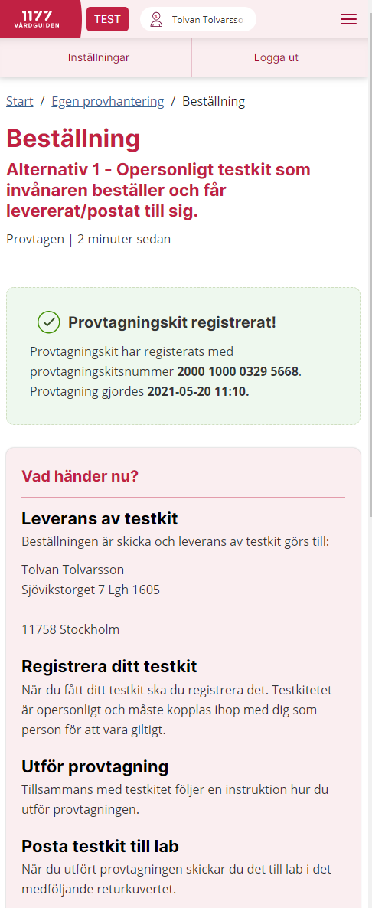
Invånarflöde Alternativ 1 och Alternativ 2 - Opersonligt provtagningskit
Invånarflöde vid beställning och registrering av provtagningskit.
Invånare beställer
Invånare registrerar provtagningskit

Slide 6
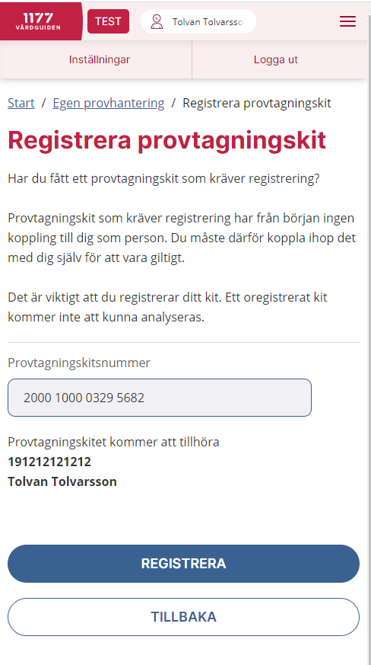
Alternativ 3 – Opersonligt provtagningskit som invånaren hämtar utan initial beställning
FÖRBEREDELSE: Iordningsställande av provtagningskit
Vården förbereder genom att skriva ut en batch med provtagningsetiketter. Märker upp provmaterial och packar batchens provtagningskit.
provtagningskit levereras till utlämningsställen
Invånare hämtar provtagningskit på utlämningsställen
Invånare utför provtagning och kopplar testkitsnummer med beställning.
Invånare levererar provmaterial till lab post/bud/själv
Lab analyserar
Invånare tar del av provresultatet

Slide 7
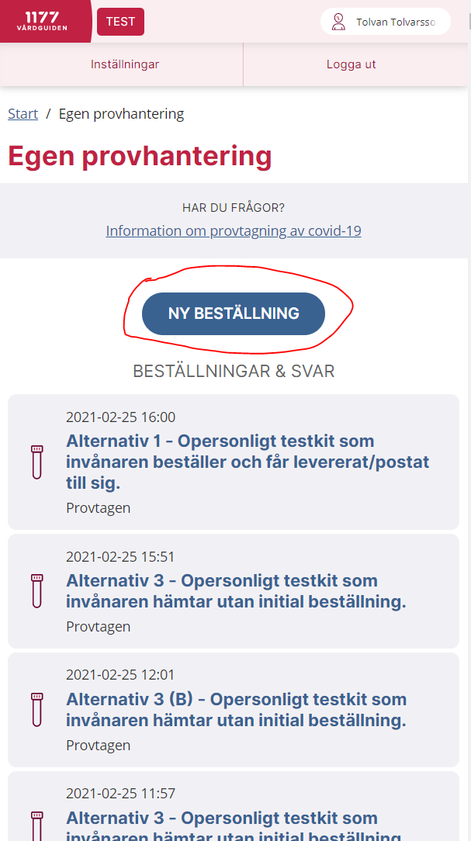
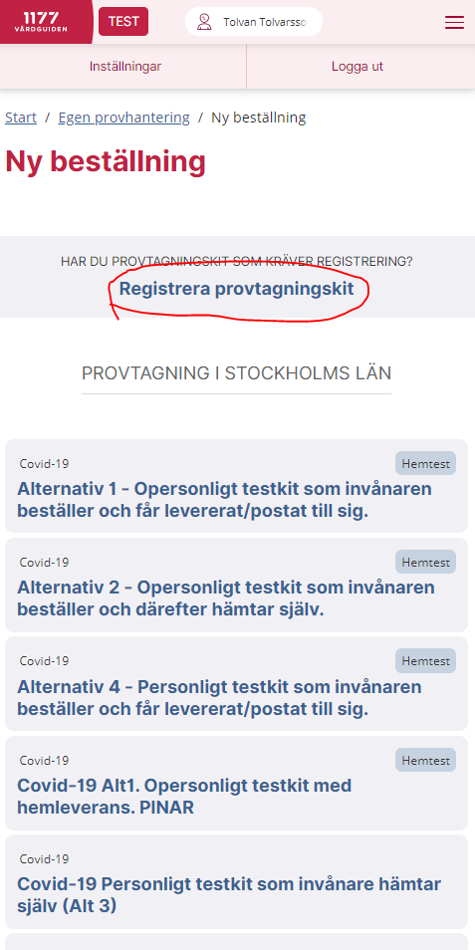
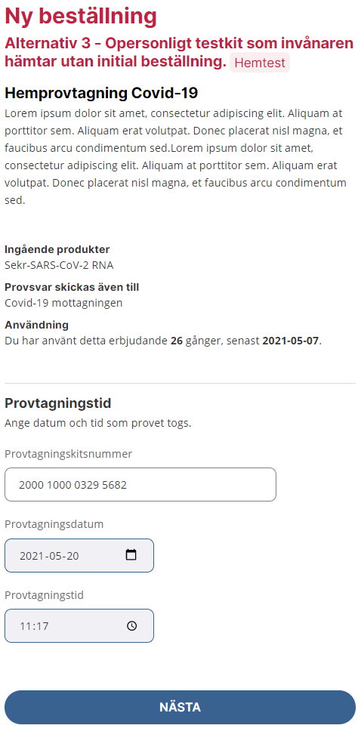
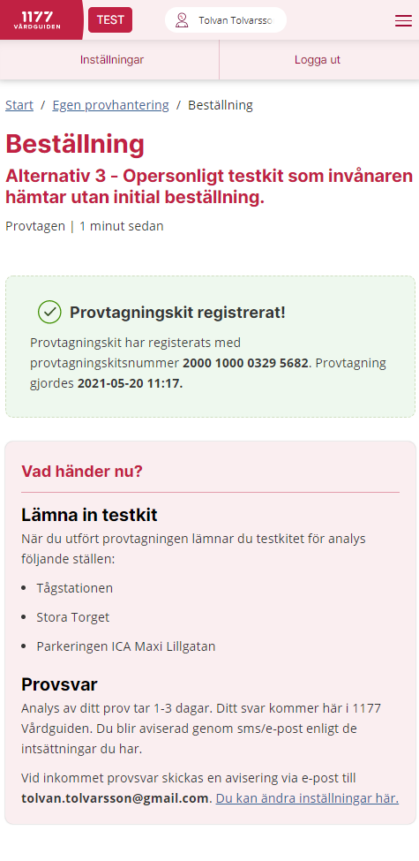
Invånarflöde Alternativ 3 - Opersonligt provtagningskit
Invånarflöde vid registrering av provtagningskit utan föregående beställning.
Invånare registrerar provtagningskit. Rätt erbjudande hittas automatiskt.

Slide 8
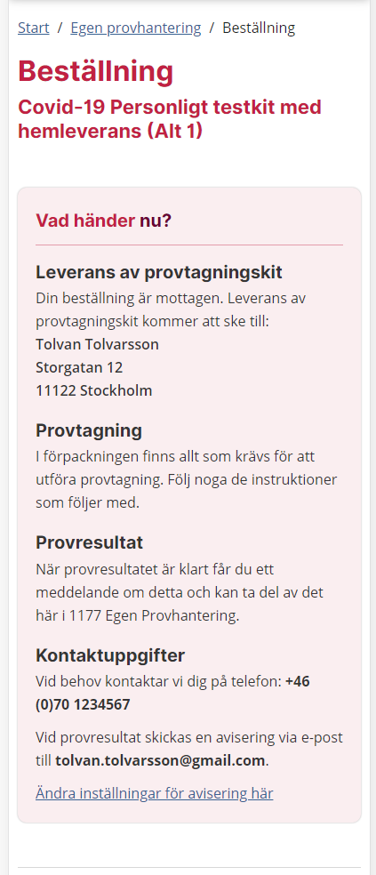
Alternativ 4 – Personligt provtagningskit som invånaren beställer och får levererat till sig.
Invånare beställer i 1177 EP
Ordermottagning i modulen ”Etiketter”
Vården märker upp provtagningsmaterial med invånarens pnr/RID. Leverans av provtagningskit med post/bud.
Invånare utför provtagning
Invånare levererar provmaterial till lab post/bud/själv
Lab analyserar
Invånare tar del av provresultatet

Slide 9
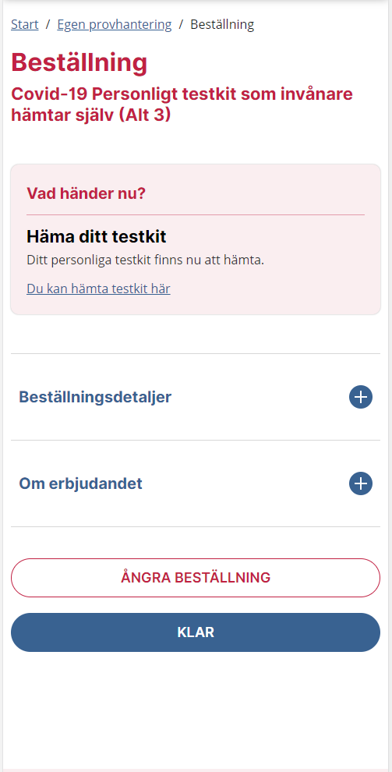
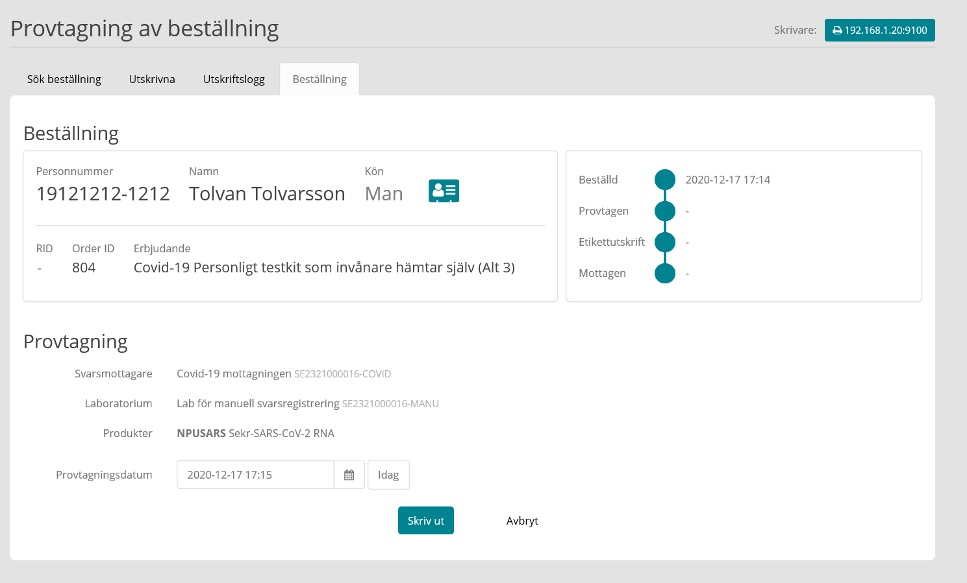
Alternativ 5 – Personligt provtagningskit som invånaren beställer och därefter hämtar själv.
Invånare beställer i 1177 EP
Invånaren tar sig till utlämningsställe
Vården söker invånares beställning i modulen ”Provtagning”
Skriver ut etiketter och märker upp provtagningsmaterial.
Räcker över provtagningsmaterial till invånaren.
Invånare utför provtagning
Invånare levererar provmaterial till lab post/bud/själv
Lab analyserar
Invånare tar del av provresultatet

Slide 10
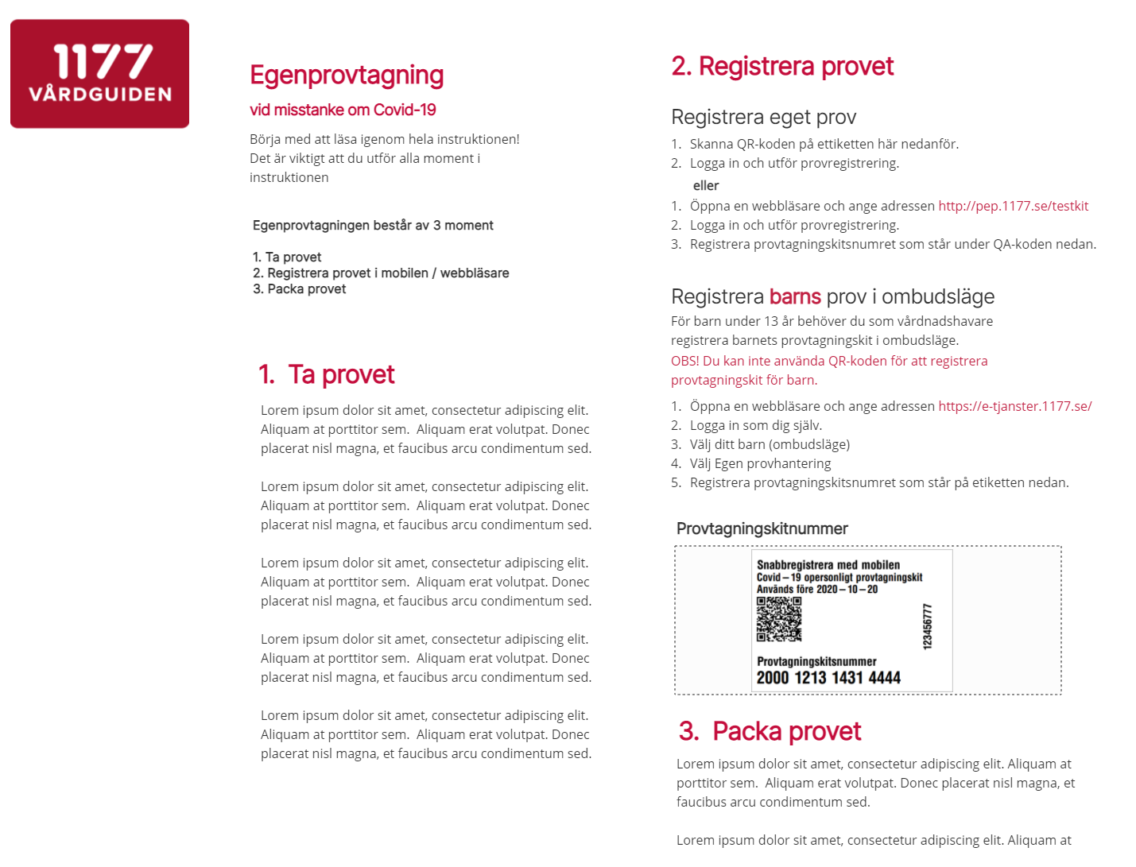
Opersonliga provtagningskit - Etiketter
Medföljande instruktion till invånaren (Skiss)
Fästs på instruktion
Fästs på provtagningsmaterialet

Slide 11
Opersonliga provtagningskit - Etiketter
Medföljande instruktion till invånaren (Skiss)
Etikettutskrift
QR-kod med webbadress för registrering + provtagningskitsnumret
RID+ev rörkod
Provtagningskitsnummer

Slide 12
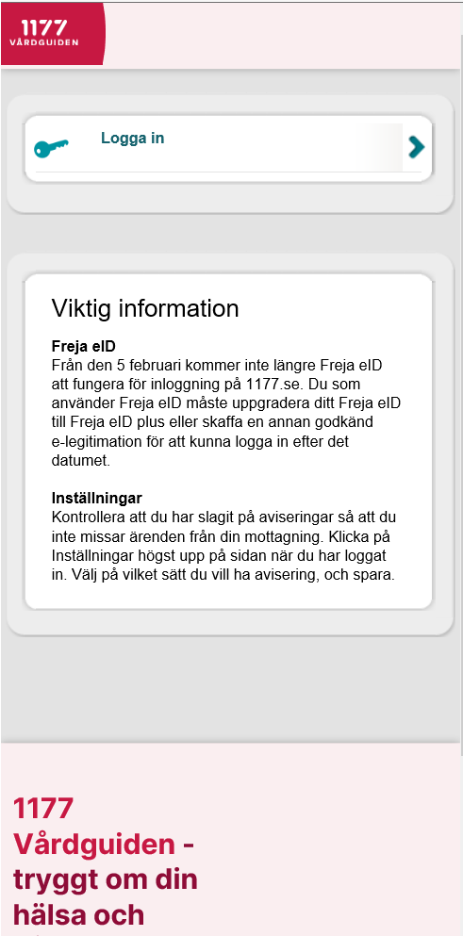
Opersonliga provtagningskit - Etiketter
Registrera provtagningskit med QR-koden och mobilkameran
Invånaren skannar koden med mobilkameran
Kommer till inloggning i 1177 EP
Provtagningskitst-nummer fylls i automatiskt
Fyller i provtagnings-tid och kontaktuppgifter
Registrering klar!

Slide 13
Teknisk informationsflöde – Opersonliga provtagningskit
Nya begrepp
IsImpersonalTestkit: true/false. Om testkitet är opersonligt (Märkt med invånarens pnr eller inte)
MaterialPickedupByResident: true/false. Om testkitet levereras hem eller om det hämtas av invånaren.
OrderMaterialHandlingUnitID: Den enhet som ska få in ordern och ”packa den”.
TestkitNumber: Unikt testkits-nummer som EP genererat och som provtagningskitet märks med.
HandledDateTime sätts i detta steg om MaterialHandlingLabCode enheten har inställningen SetOrdersHandledWhenPrinted ”Sätt ettikettutskrivna hemtester som mottagna”.
Invånare väljer erbjudande i 1177 EP
Invånare beställer i 1177 EP
Beställning packas i
Modulen ”Ordermottagning”
Provtagning
Invånare kopplar TestkitNumber med OrderID
Integrationsplattform hämtar beställningar för ett specifikt lab
Detta steg är inte aktuellt vid manuell svarsregistrering.
Lab analyserar
Hämtar Orders med OrderMaterialHandlingUnitID=Samtrans
Hämtar Orders med
PatientId=19121212-1212
OfferMaterialHandling=2
IsImpersonalTestKit=true
MaterialHandlingLabCode=null
PrintedDateTime=not null
Hämta även Orders där provtagningskit hämtats av invånaren själv.
IF: DeliverMaterialToHome=false
AND: PrintedDateTime=null
Hämtar Orders med
MaterialHandlingLabCode=Unilabs
Sätter:
PatientId: 19121212-1212
OrderID: 12345
Sätter:
PrintedDateTime: 20201010123401
Sätter:
LaboratoryRequisitionID: 41000002
SampleDrawDateTime 202012020830
MaterialHandlingLabCode: Unilabs
TestkitNumber: 1234 1234 1234 1234
Sätter utskrifts-tid på provtagningskit som hämtats av invånaren
{IF: PrintedDateTime=null
THEN: PrintedDateTime=20201010123401}
Sätter HandledDateTimer vid manuellt svar
{ IF: Unit.SetOrdersHandledWhenPrinted=true
THEN: HandledDateTime: 20201202083210}
Sätter:
HandledDateTime: 20201202083210
PatientId: null
OrderID: null
IsImpersonalTestKit: true OrderMaterialHandlingUnitID: Samtrans
MaterialPickedupByResident: false
PrintedDateTime: null
LaboratoryRequisitionID: null
MaterialHandlingLabCode: null
SampleDrawDateTime: null
HandledDateTime: null
TestkitNumber: null
PatientId: 19121212-1212
OrderID: 12345
IsImpersonalTestKit: true OrderMaterialHandlingUnitID: Samtrans
MaterialPickedupByResident: false
PrintedDateTime: null
LaboratoryRequisitionID: null
MaterialHandlingLabCode: null
SampleDrawDateTime: null
HandledDateTime: null
TestkitNumber: null
PatientId: 19121212-1212
OrderID: 12345
IsImpersonalTestKit: true OrderMaterialHandlingUnitID: Samtrans
MaterialPickedupByResident: false
PrintedDateTime: 20201010123401
LaboratoryRequisitionID: null
MaterialHandlingLabCode: null
SampleDrawDateTime: null
TestkitNumber: null
HandledDateTime: null
PatientId: 19121212-1212
OrderID: 12345
IsImpersonalTestKit: true
OrderMaterialHandlingUnitID: Samtrans
MaterialPickedupByResident: false
PrintedDateTime: 20201010123401
LaboratoryRequisitionID: 41000002
MaterialHandlingLabCode: Unilabs
SampleDrawDateTime: 202012020830
TestkitNumber: 1234 1234 1234 1234
HandledDateTime: null eller {20201202083210}
PatientId: 19121212-1212
OrderID: 12345
IsImpersonalTestKit: true
OrderMaterialHandlingUnitID: Samtrans
MaterialPickedupByResident: false
PrintedDateTime: 20201010123401
LaboratoryRequisitionID: 41000002
MaterialHandlingLabCode: Unilabs
SampleDrawDateTime: 202012020830
TestkitNumber: 1234 1234 1234 1234
HandledDateTime: 20201202083210

Slide 14
Informationsmodell
Utifrån ett TestkitNummer kan man härleda:
Vilket/Vilka erbjudanden som ett provtagningskit hör till. (Det går t ex inte att registrera ett Klamydiatestkit på en Covid-19 beställning).
Vilka produkter som ska beställas och analyseras (Kan skrivas ut på etiketten)
Vilket laboratorium (MarerialHandlingLab) som beställningen/provtagningsmaterialet ska skickas till.
Vilket laboratoriums RID-kod som ska användas, för t ex utskrift på provrörsetiketten.
Vilken rör-kod (tubecode) som ska skrivas ut på provrörsetiketten samt skickas med i den elektroniska beställningen. (Ex RID+TubeCode)
Vilken artikel som hör samman med ett visst testkitetsnummer.
För att åstadkomma detta måste en lagerartikel pekas ut i samband med skapande av TestkitsNummer. Lagerartikeln i sin tur pekar på vilka produkter som artikeln innehåller.
Erbjudande (Offer)
provtagningskit
Produktmappning / Rörkodsmappning görs per MaterialHandlingLab
Tabellinnehåll Testkits:
DBRadID
MaterialHandlingLabCode
TestkitNumber
LaboratoryRequisitionID
OfferStockBalanceID
BatchID
IsUsed
RID serie definieras per
MaterialHandlingLab
Lagerartikel (OfferStockBalance)
Product
Product

